Slide 1

义务教育《信息科技》五年级上册
第4单元 巧助校园运动会——算法执行
第11课 制定运动员编号
——执行准备
芜湖市高安中心小学 叶俊

Slide 2

学习目标
通过实验，能有意识地用算法解决简单问题，并确定数据来源，能根据需求进行筛选、分析数据。
能够设计算法，实现用计算机给运动员自动编号。

Slide 3




学习步骤
1. 创设情境，提出问题
2. 做出假设，设计实验
3. 小组合作，进行实验
4. 得出结论，交流讨论

Slide 4
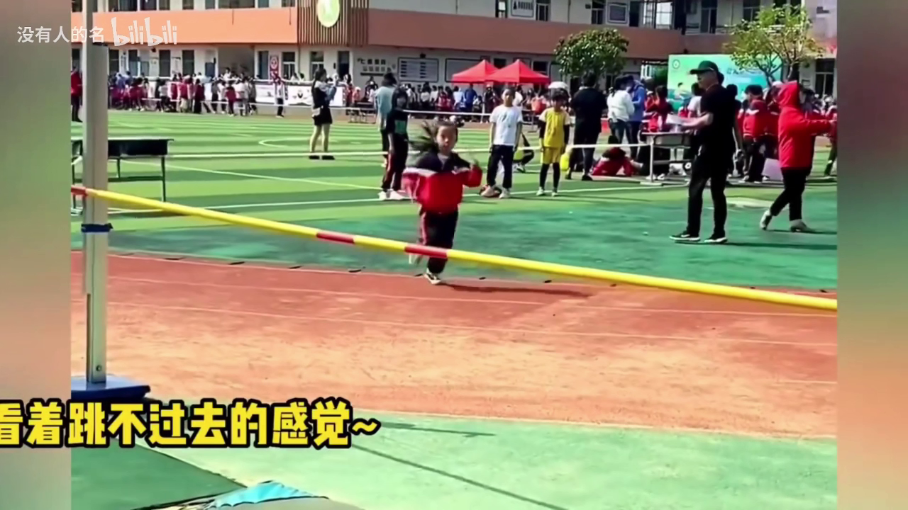
学习情境

Slide 5
学习情境
交流讨论：
与同伴谈谈自己对校运会的感受以及参与过哪些运动会的筹备工作。

Slide 6
提出问题
认真思考：
在激情的运动会背后，有很多繁杂的筹备工作，能否通过设计算法，指挥计算机帮助我们完成一些简单重复的工作？

Slide 7
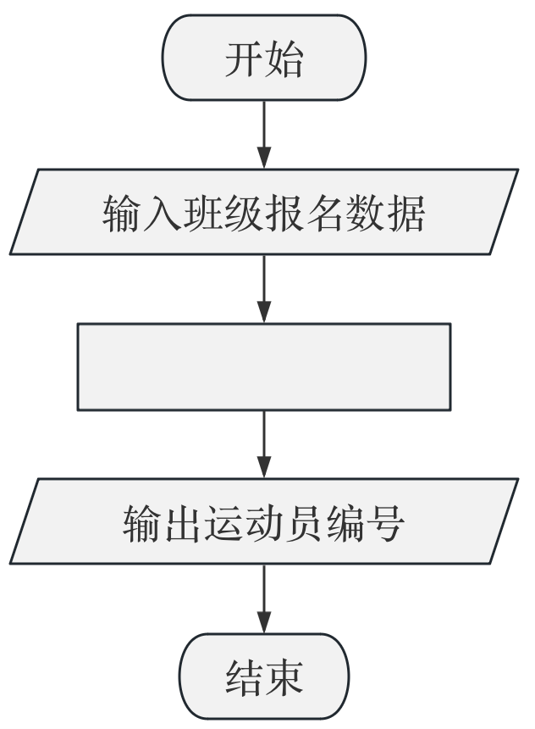
做出假设
请大胆设想，猜一猜计算机自动编码的工作流程
输入——计算——输出

Slide 8
设计实验
请结合四年级的“数据与编码”以及生活中给运动会编码的实际经验，小组交流思考并汇报实验的流程（把上面的流程按正确顺序放到正面的方框里）。
制定规则
筛选数据
设计算法
编程验证

Slide 9
实验准备
实验清单：
学校运动会报名数据
学习支架：微课
学习支架：实验记录单

Slide 10
实验一：筛选数据
实验要求：
查阅班级学生报名表数据，小组合作，交流讨论，筛选出编号所需的数据，并由记录员完成实验报告单的填写。

Slide 11
实验一：筛选数据
班级运动员报名表中包含了哪些数据，这些数据都可用于编号吗？哪些是能用于编码的关键数据？
报名表中包含的数据 | 可用于编号的关键数据
我的发现：

Slide 12
实验一：筛选数据
实验小结：
请汇报筛选出的关键数据，并说明选择理由。

Slide 13
实验二：制定规则
实验要求：
小组交流，讨论，尝试制定合理的运动员编码规则，并由记录员完成实验报告单的填写。

Slide 14
实验二：制定规则
根据四年级数据与编码的相关知识，完成规则制定。
编码位数 |  | 表现形式 | □纯数字 □纯字母 □字母+数字 □其他
关键数据
你们组制定的规则

Slide 15
实验二：制定规则
思考：为了保持编码长度的一致性，对于“小于10的编号”该如何处理？
学习支架：微课“保持编码长度一致”

Slide 16
实验二：制定规则
实验小结：
请代表汇报解决方案。

Slide 17
实验三：编程验证
实验要求：
学生小组合作，由操作员完成代码修改，记录员完成实验报告单填写。

Slide 18
实验三：编程验证
请修改提供的半成品验证程序，并记录实验数据。
是否成功自动编码
修改几次代码
自动编号同伴能否识别
遇到了什么困难
你的收获

Slide 19
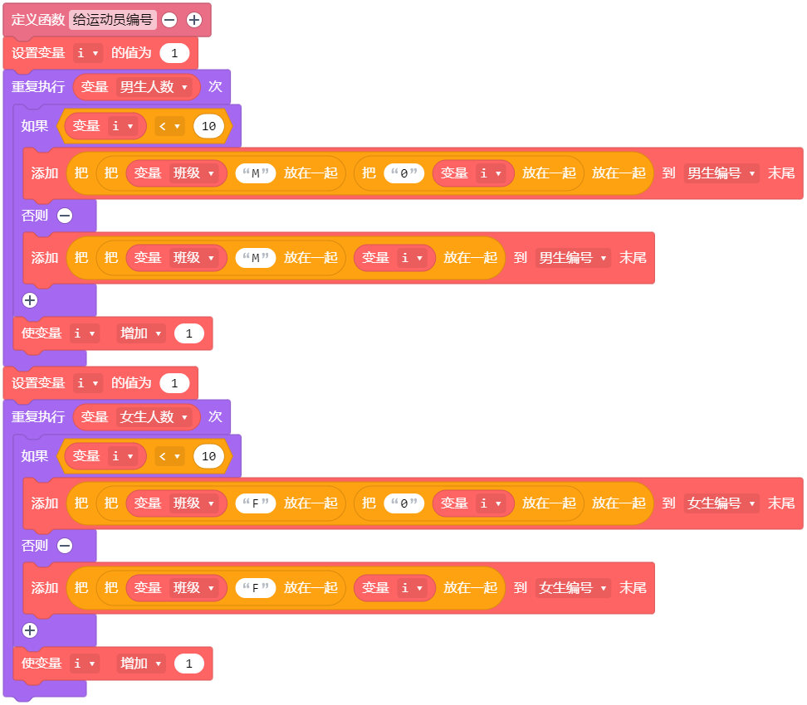
实验三：编程验证
参考代码：

Slide 20
实验三：编程验证
实验小结：
随机展示几组程序生成编号，请其他学生验证编号的合理性.

Slide 21
实验总结
汇报成果：
请学生代表上台汇报自己的实验成果，并谈谈自己的收获。

Slide 22
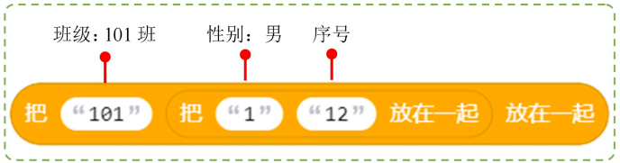
拓展挑战
基础作业：
尝试修改编码规则，如下图所示，并运行程序观察程序执行结果。

Slide 23
拓展挑战
拓展作业：
如何实现多个年级的运动员编码，请设计算法，用流程图描述算法。

Slide 24

义务教育《信息科技》五年级上册
第4单元 巧助校园运动会——算法执行
期待你下节课
更精彩的表现

